Slide 1
Logiciels utilisés pour la transmission des RPU

Slide 2
Matériel & méthode
Début enquête : juin 2014
Base de recherche :
  Répertoire FINESS
  Fichier partagé avec les membres du CA Fedoru
  Internet pour la recherche des contacts
Questionnaire simple adressé aux contacts :
  Quel logiciels utilisez vous pour saisir les RPU ?
  Transmettez-vous les RPU à un concentrateur régional et/ou à l'INVS ?

Slide 3
Limites
Répertoire FINESS
  Mise à jour
  Surestime le nombre réel de SU (Antenne SMUR, MMG...)
SU
  Pas d'annuaire national (FEDORU?)
  Pas d'adresses internet (FHF)
  Relative méconnaissance des logiciels utilisés (version)
  Taux de non réponses important malgré de nombreux rappels

Slide 4
Remarques
Les réponses exhaustives proviennent toutes des régions avec un ORU.

Slide 5
Nombre (théorique) de SU par région
ALSACE AQUITAINE AUVERGNE
19 35 20
BASSE NORMANDIE BOURGOGNE BRETAGNE
25 23 32
CENTRE CHAMPAGNE ARDENNES CORSE
28 16 8
DOM FRANCHE CONTE HAUTE NORMANDIE
14 13 21
ILE DE France LANGUEDOC ROUSSILLON LIMOUSIN
97 34 10
LORRAINE MIDI PYRENEES NORD PAS DE CALAIS
24 37 37
PACA PAYS DE LA LOIRE PICARDIE
52 21 21
POITOU CHANRENTES RHONE ALPES
24 71

Slide 6
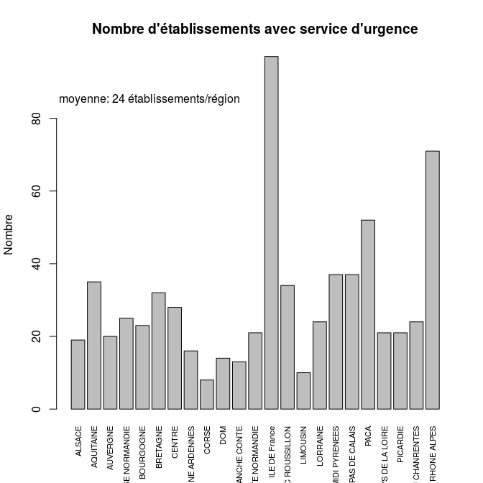

Slide 7
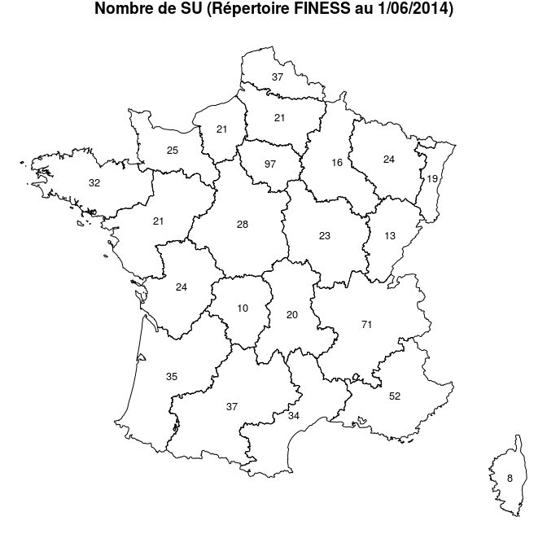
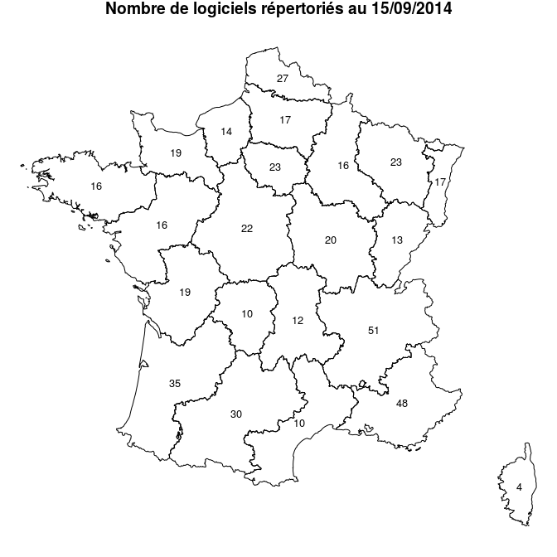

Slide 8
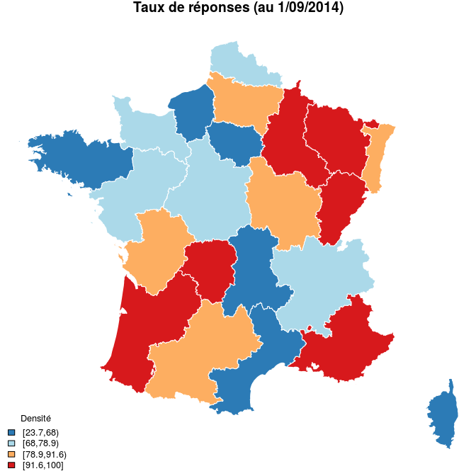

Slide 9
Résultats
Nombre total de SU identifiés: 682
Nombre total de logiciels identifiés: 332
Taux d’exhaustivité: 48.68 %
Nombre de fournisseurs identifiés: 57
SU non informatisés: 6
SU contactés en attente de réponse: 156

Slide 10
Les logiciels
AGFA EXAGON AGFA HEALTH CARE ATALANTE
1 1 9
AXIGATE AXIPAGE CLINICOM
7 1 9
CORA CORETEXTE CORWIN
8 3 1
CRISTALNET-DMU CROSSWAY DEVELOPPEMENT INTERNE
26 14 2
DIAMM DOPASOINS DOPATIENT
1 1 3
DOPA URGENCES DPU DXCARE
2 3 19
EMED EQUALIFE EXPERT SANTE
1 1 2
FIRSTNET H++ HOPITAL MANAGER
2 1 1
ICARE MAIL ATTENTE REPONSE MEDIBASE
1 150 1
MEDIBOARD MEDICAL OBJECT MEDINTUX
5 2 1
MEDIQ MEDIS URG MILLENIUM
1 1 5
M-PLUS NAFAMA NON INFORMATISE
1 1 5
ORBIS OSIRIS OSOFT
6 2 2
POLIMEDIS - EQUAFILE POLYMEDIS QCARE
1 7 1
RESURGENCES SAMUSCRIPT SANOCOM
53 1 2
SHAREGATE SIDSU SIGEMS
2 9 2
SILLAGE SOFTWAY MEDICAL SPEC
7 3 1
TRACK CARE TU-ORUPACA URCAL
5 47 1
URQUAL XPERTHIS NA's
35 1 194

Slide 11
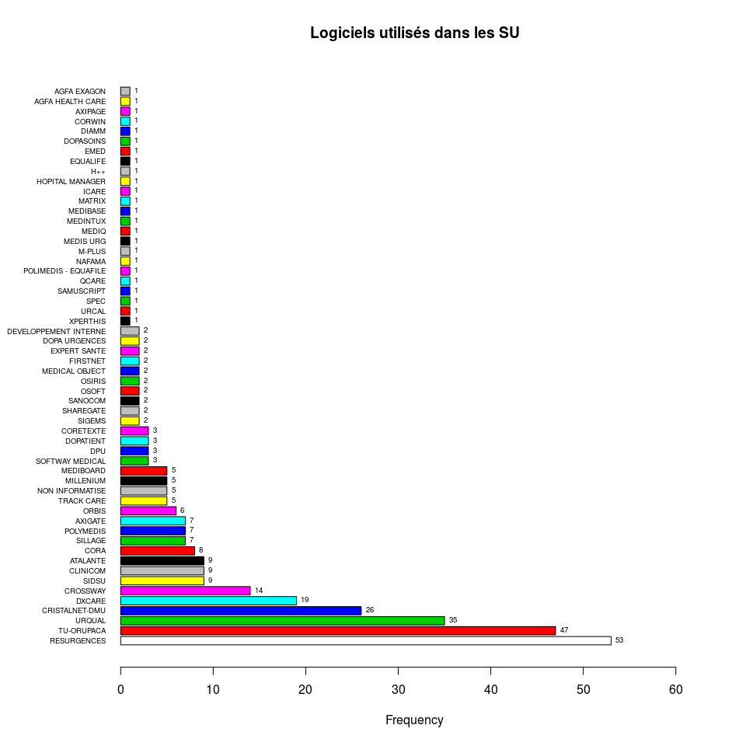

Slide 12
Transmission des RPU
 | Pas de transmission | Transmission
Etablissements | 35 (9%) | 339 (91%)
Non réponse : 307

